Slide 1
Государственное
Инвестиционный проект по реализации Мясокомбината
учреждение образования «Средняя школа №2 г. Жодино»
Подготовили:
Ермачёнок Ангелина и Владислав Подерачёв,учащиеся 11 класса.
Ярослав Балахонов,учащийся 10 класса.

Slide 2
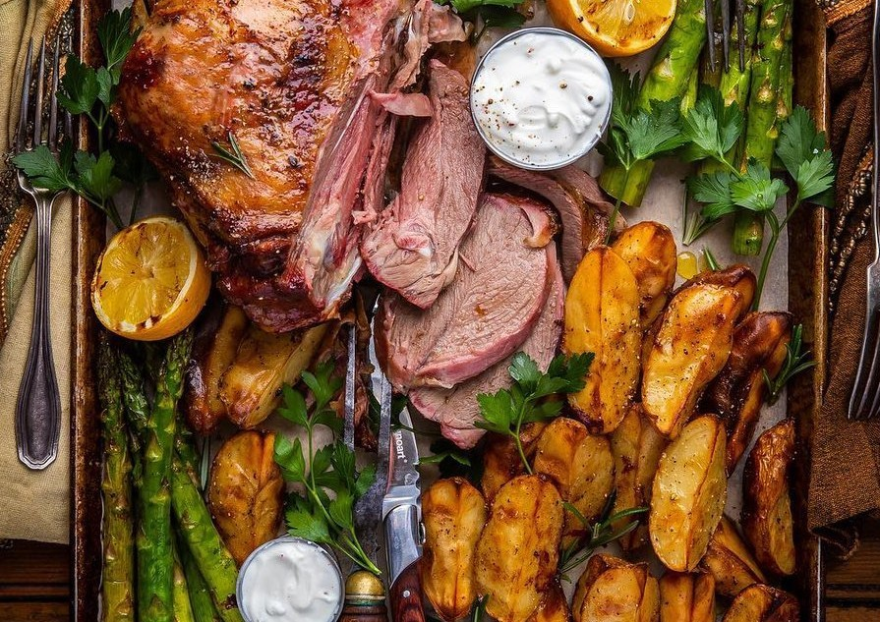
О компании
Мы представляем торговое предприятие по реализации мясной продукции на территории города Жодино.
Наш слоган
Много мяса не бывает «Fresh Meat»,
холодильник одобряет!
ОАО «Fresh Meat»
Это мясоперерабатывающее предприятие, расположенное в г. Жодино в 55 км от столицы Беларуси.Мясная продукция, пользуется высоким спросом.
Мы уже являемся прибыльным предприятием и имеем постоянных клиентов.
Мы хотим расширить ассортимент производимой продукции, планируем выход на зарубежные рынки.
Но для этого нам необходимы внешние инвестиции.

Slide 3
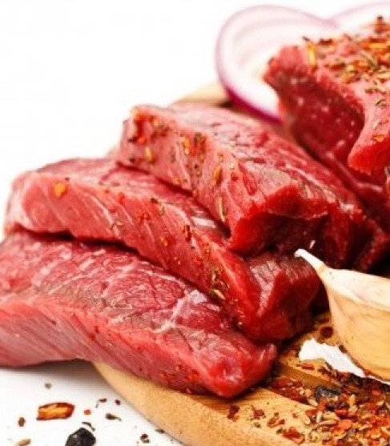
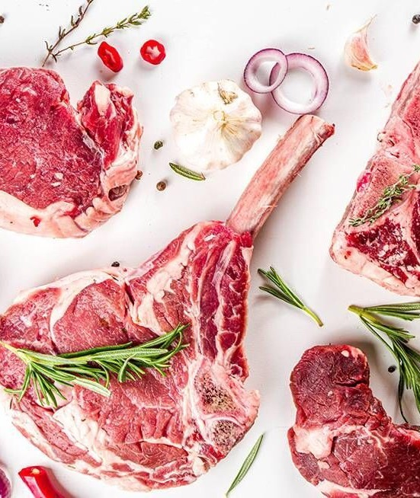
Что мы будем делать?
Закреплять
успех!
Наши планы - строительство нового завода по производству мясной продукции для расширения линейки востребованной и перспективн продукции и наращивания объёмов производства.
Будет предусмотрена собственная лаборатория - для отслеживания качества
продукции на каждом производственном этапе.

Slide 4
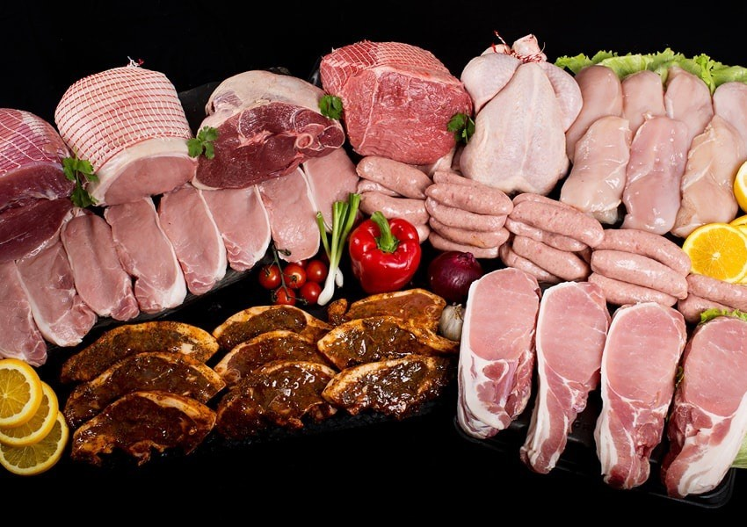
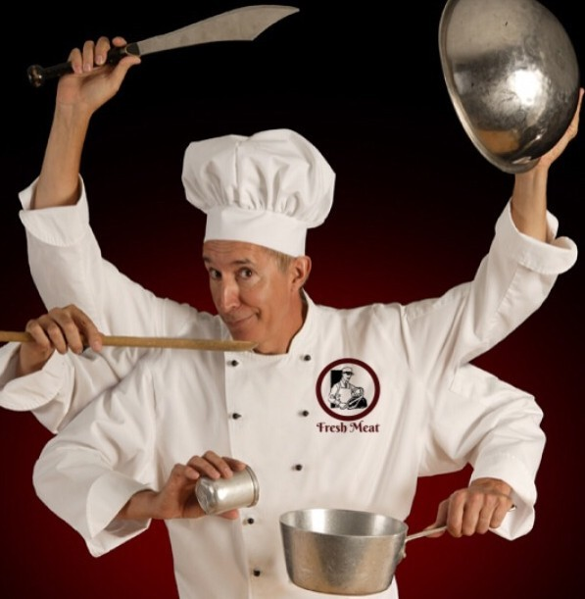
Но это не все!
Многие люди, даже имея доступ к мясным продуктам, не знают как их правильно приготовить.
В этом мы им поможем!
Будет создан сайт компании, где будут публиковаться видео с приготовлением блюд из нашего ассортимента товаров.

Slide 5
Причины инвестировать в нас
Наличие спроса на мясную продукцию на территории города Жодино и в ближайших населённых пунктов.
Наличие сырья и поставщиков.
Высокая прибыль
Выгодное географическое положение с точки зрения логистики

Slide 6
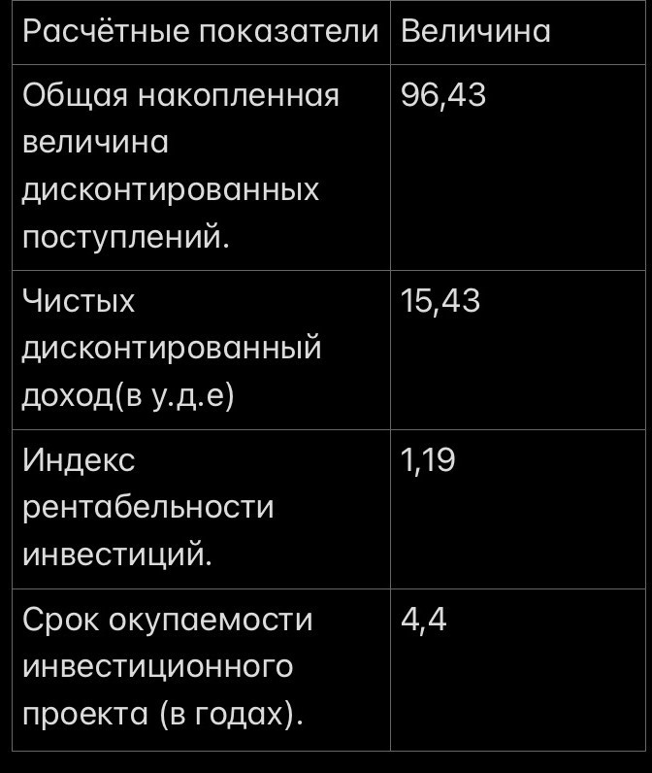
Вы все ещё сомневаетесь?
Мы всё рассчитали!

Slide 7
Как показали расчёты,сроки окупаемости около 4.5 лет

Slide 8
Конкурентная среда
На рынке продвижения мясной продукции в нашем городе конкуренция отсутствует.
Ближайшие пункты продаж располагаются в г. Минск и г. Борисов.
А расширение оказываемых услуг, поможет нам привлечь больше потребителей из разных возрастных сегментов и оставаться востребованными. А также позволит создать дополнительные рабочие места для жителей нашего города.

Slide 9
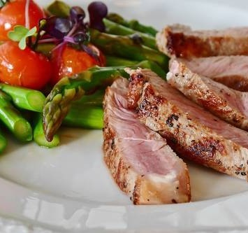
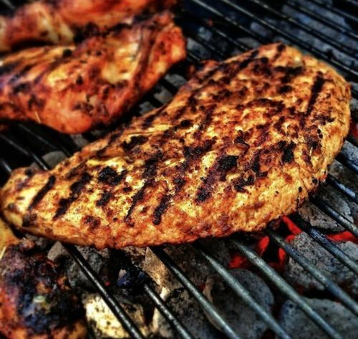
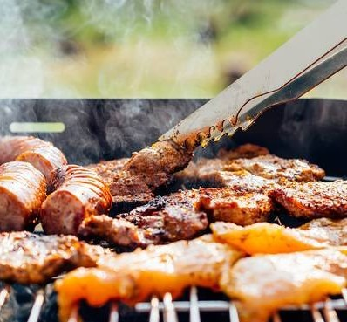
Спасибо за внимание!
«Не ищите иголку в стогу сена. Просто купите весь стог сена целиком!» – Джон С. Богле (John C. Bogle)

